Slide 1



Présentation du projet
CLASSIFICATION DE PRODUITS E-COMMERCE RAKUTEN
Equipe :
Haeji YUN Mamadou LO Christophe PAQUET
Mentor :
Emilie GREFF

Slide 2
PLAN
1. INTRODUCTION
2. PRESENTATION DES DONNEES
3. TRAITEMENT DES DONNEES
4. MODELISATION
IMAGES
TEXTES
5. PERFORMANCES
6. CONCLUSION

Slide 3


1.INTRODUCTION
Projet: Challenge Rakuten France Multimodal Product Data Classification
Objectif: Cataloguer les produits e-commerce selon des données différentes (textes et images)
Techniques: Computer Vision et NLP

Slide 4
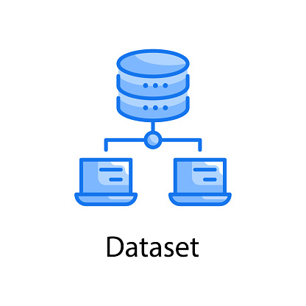
2. Présentation des données
Source: Challenge Rakuten France Multimodal Product Data Classification
Jeu de données (entrainement et test)
Données textuelles: 60 mb
Données images: 2.2 gb
27 classes de produits pour la variable cible et 4 features
35% de données manquantes pour le champ description
Divers textes de produits écrits en langues étrangères

Slide 5
3. Traitement des données
3.1. Données textuelles
Processing des données textuelles
Nettoyage des tags html
Détection et traduction des textes en français
Tokenization et stopwords
Stemming illustré, testé mais non retenu
Lemmatisation
Détection et suppression des listes vides de tokens

Slide 6
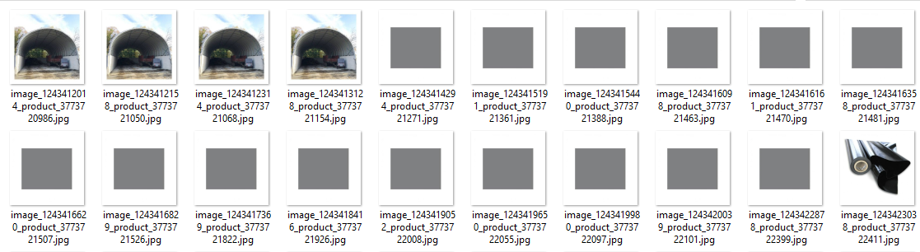
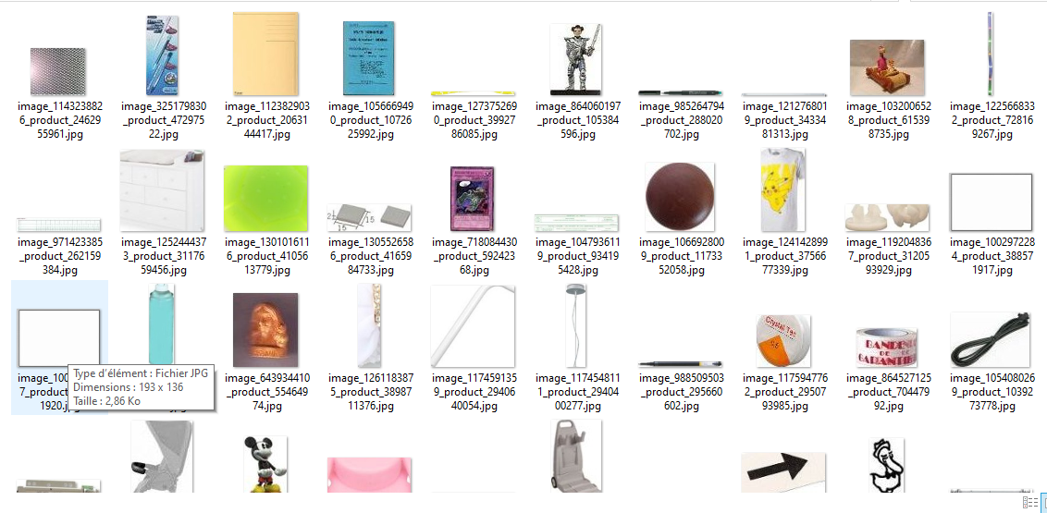
3. Traitement des données
3.2. Données images
Processing des images:
7% de doublons sur le dataset
Suppression des bords blancs pour tous les images
Suppression des images de taille inférieure à 2 kb considérées comme inexploitables
Remarque: Difficulté de tirer de l’information différenciatrice de certaines images

Slide 7
4. Modèles entrainés
Textes | Images
Logistic Regression Random Forest Support vector machine RNN GRU RNN LSTM ConvNet1D XGBoost Doc2Vec SVM Doc2vec (gemsim) TFCamemBERT camemBERT+SVC | CNN VGG16 Xception

Slide 8
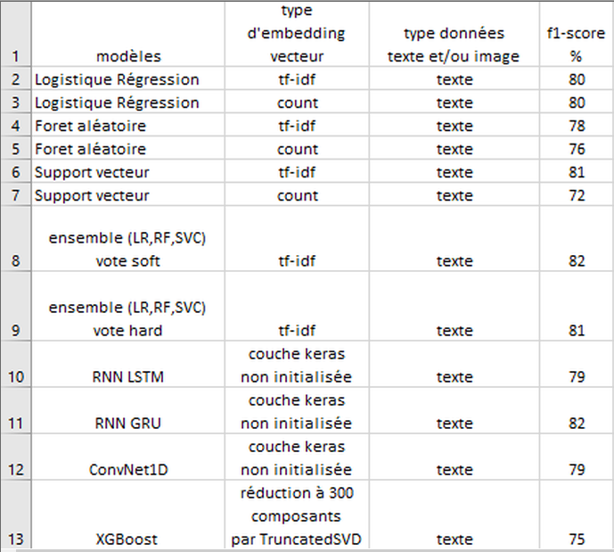
5.Performances

Slide 9
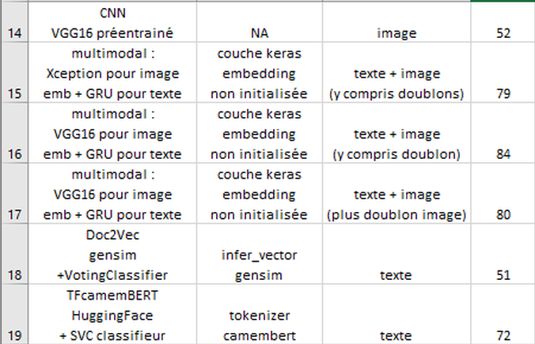
5.Performances

Slide 10
5.Conclusion
Montée en compétences: Dataviz, Machine learning, Deep learning (computer Vision et NLP)
Environnement de travail: Anaconda, Jupyter, VS Code, Github, Streamlit, Google Colab Pro
Axes d’amélioration et perspectives :
Améliorer du niveau de programmation en python
Travailler en mode pipeline sur les phases de préparation des données
Apprendre à mettre en production les modèles de machine learning

Slide 11
Démo Streamlit

